Slide 1

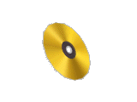

第四章
存储管理

Slide 2
第四章 存储管理
主要内容：存储管理的目的与功能，程序的装入和链接，连续分配存储管理方法，分页存储管理， 虚拟存储器的基本概念， 请求分页存储管理方式， 页面置换算法， 分段存储管理， 段页式存储管理。
基本要求：熟悉操作系统存储管理的方式和虚拟存储系统。
重点：页式、段式、段页式存储管理，虚拟存储系统。
难点：虚拟存储系统。

Slide 3

第四章 存储器管理
4.1 存储管理的目标和功能
4.2 程序的装入和链接
4.3 连续分配方式
4.4 基本分页存储管理方式
4.5 基本分段存储管理方式
4.6 虚拟存储器的基本概念
4.7 请求分页存储管理方式
4.8 页面置换算法
4.9 请求分段存储管理方式

Slide 4
4.1 存储管理的目标和功能
存储器是价格昂贵，数量不足的资源。存储管理的效率直接影响到系统的性能，也最能够反映一个操作系统的特色。因此，存储管理的问题是操作系统的核心问题。
这里只讨论内存管理，外存管理在设备中讨论。
存储管理的目的
1.为用户使用存储器提供方便。
① 在逻辑空间编程
② 提供足够大的存储空间
2.充分发挥内存的利用率。

Slide 5
4.1 存储管理的目标和功能
讨论内容
链接
运行
编译
链接
（目标模块）
装入
装入
装入模块
内 存
装入程序
存储管理的功能
• 内存分配 • 内存保护
• 地址映射 • 内存扩充
• 内存分配
• 内存保护
• 内存分配
• 内存扩充
• 地址映射

Slide 6
4.1 存储管理的目标和功能
存储管理的功能
内存分配与回收
分配策略
• 调入策略 确定装入时机 （预调、请调）
• 放置策略 如何分配空闲内存区的原则 （算法、连续、
不连续）
• 淘汰策略 当使用请调策略时，确定淘汰哪些信息，
以腾出内存空间，以便调入需要的信息。
内存划分
可分为相等和不相等的内存块
内存回收
回收进程所释放的存储空间

Slide 7
4.1 存储管理的目标和功能
存储管理的功能
地址映射
1. 地址空间和存储空间
• 程序经过编译所形成的目标代码，一般使用相对地址；即其首地址为 0 ，其它指令的地址是相对首地址而定。相对地址又称为逻辑地址。
该目标代码相对地址的全体称为程序的地址空间，或逻辑空间。
• 实际的内存物理地址的集合称为物理空间，或存储空间。

Slide 8
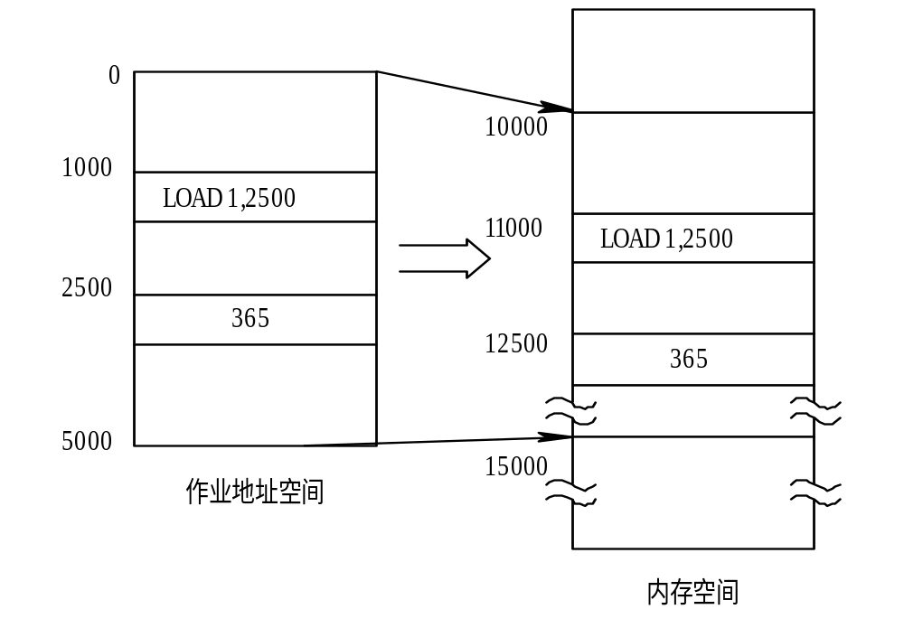
思考:请指出下面的逻辑和物理地址？

Slide 9
4.1 存储管理的目标和功能
存储管理的功能
地址映射
2、重定位（Relocation）
为了保证程序的执行，操作系统必须将执行过程要访问的逻辑地址转换为物理地址。这种地址的转换过程称为重定位或地址映射。
重定位分为静态、动态两种：
• 静态重定位 （演示）
程序装入过程中一次完成地址映射。运行过程中，地址空间不允许改变。
优点：软件实现，无需硬件支持。
缺点：分配连续空间，程序不能移动。

Slide 10
4.1 存储管理的目标和功能
• 动态重定位 （演示）
重定位发生在程序执行过程中，在访问指令或数据时，才进行地址变换。需要硬件地址变换机制实现。
0
1000
VR
BR
100
LOAD 1，500
500
1000
LOAD 1，500
1100
LOAD 1，500
500
1500
1 2 3 4 5
+
1 2 3 4 5
地址空间
内存空间

Slide 11
4.2程序的装入和链接
1。程序的装入方式
◆ 绝对装入方式 装入程序按照装入模块中的绝对地址将程序和数据装入内存。
◆ 可重定位装入方式 装入模块为相对地址（逻辑地址），装入程序按照当前内存使用的情况，将装入模块装入内存的某个物理地址。但是装入后不允许移动。
重定位—将逻辑地址转换为物理地址的过程，也称为地址变换或地址映射。
由于地址变换是在装入时一次完成的，又称为静态重定位。
×
◆ 动态运行时装入方式
将装入模块装入内存后，运行时才进行地址变换，又称为动态重定位。

Slide 12
4.2程序的装入和链接
2.程序的链接
链接—由链接程序将目标模块及其所需的库函数，装配
链接生成装入模块的过程。
◆ 静态链接
事先将所需目标模块链接生成一个完整的装入模块（. exe）运行时直接装入内存。
◆ 动态链接
①装入时链接
边装入时边链接。即装入一个目标模块后，再将它所调用的外部模块装入，可存放在内存的任何地方，并修改目标模块中的相对地址。
②运行时链接
延迟到运行时，才将当前被调用的目标模块装入,并链接。

Slide 13
【例】计算机系统的二级存储包括（）
A CPU寄存器和主存缓冲区
B 超高速缓存和内存储器
C ROM和RAM
D 主存储器和辅存储器

Slide 14
【分析】由于主存储器能被处理器直接访问，而辅助存储器则不能，因此，在进程运行时，必须把它的程序和数据放在主存储器中，考虑到存储器的空间不足，一般计算机系统都采用二级存储的方法，利用辅助存储器存放准备运行的程序和数据，当需要时或主存空间允许时，随时将它们读入主存储器。
【答案】D

Slide 15
【例】存储空间是指内存中物理存储单元的集合，这些单元的编号称为绝对地址。（ ）
【分析】物理地址－内存中各物理存储单元的地址从统一的基地址进行的顺序编址。物理地址又称为绝对地址，它是数据在内存中的实际存储地址。
【答案】对

Slide 16
【例】把程序地址空间中使用的逻辑地址变成内存中的物理地址称为（ ）
A 加载
B 物理化
C 重定位
D 逻辑化
【答案】C

Slide 17
4.3连续分配方式
存储管理的机制
实存方案
• 分区分配管理 • 分页管理 • 分段管理
虚存方案
• 请求式分页管理 • 请求式分段管理 • 段页式管理
内存分配策略
地址映射机制
内存保护机制
虚拟存储机制

Slide 18
4.3 连续分配方式
1 单一连续分配
这是最简单的一种存储管理方式，但只能用于单用户、单任务的操作系统中。采用这种存储管理方式时，可把内存分为系统区和用户区两部分，系统区仅提供给OS使用，用户区是指除系统区以外的全部内存空间， 提供给用户使用。
0
操作系统
30
用户区
~
~
~
~
内零头

Slide 19
4.3连续分配方式
分区存储管理的基本思想：
将内存划分为若干分区，对用户作业进行连续分配。
2、固定分区（Fixed Partitions）
将内存固定划分为相等或不等的区域，称为分区，分区一旦划定，在执行过程中分区长度和个数将不再变化。建立内存分配表记录分区分配的情况。
0
操作系统
30
1{
进程A（6K）
分区号
大小（K）
始址（K）
状态
45
2{
1
15
30
已分配
进程B（25K）
3{
75
2
30
已分配
进程C（36K）
45
3
50
75
已分配
4{
125
4
100
125
未分配
~
~
~
~
简单、可靠，但产生分区“内零头”。内存利用效低。
内零头

Slide 20
4.3连续分配方式
3、可变分区
可变分区管理不是事先把主存空间一次划定，而是在系统运行过程中，根据进程空间的实际大小按需分配主存空间。当进程释放其所占用的空间时，尽可能将那些较小的自由空间合并成较大的空间。（见动画演示）

Slide 21
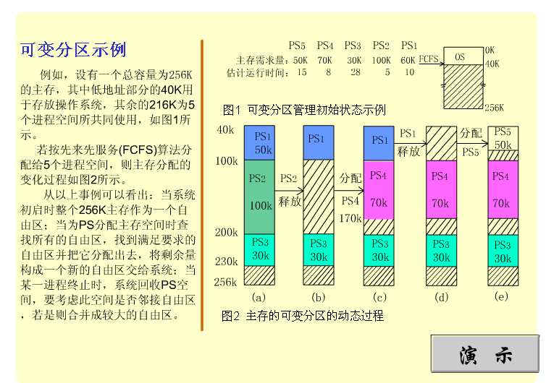

Slide 22
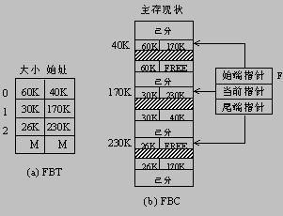
数据结构
有2种数据结构，即自由区表FBT(Free Block Table)和自由区链FBC(Free Block Chain)供可变分区管理选用

Slide 23
2.分区分配算法
• 首次适应算法FF（First Fit）
未分配分区按照地址从小到大排列。分配时顺序查找，选择第一个满足要求的分区进行分配。
• 循环首次适应算法RFF（演示）
分配时从上次已分配分区的下一空闲分区开始查找。查找到链尾后，又从链首开始查找。
• 最佳适应算法BF（Best Fit）
按照空闲区大小升序排列，分配时顺序查找，选择第一个满足要求的最小分区进行分配。
• 最坏适应算法WF（Worst Fit）
未分配分区按照大小从大到小排列。分配时顺序选择当前最大区。

Slide 24
【例】主存大小为256k，其中OS占用低地址20k，其它作业从高地址开始分配，进程需求情况如下：
作业1 要求 80K
作业2 要求 16K
作业3 要求 140K
作业1 完成
作业3 完成
作业4 要求 80K
作业5 要求 120K
OS采用的分区管理，试用首次适应算法和最佳适应算法处理上作业序列，那么：
（1）画出1,2,3进入主存后，主存分配情况（从高地址划分）
（2）请画出作业1，3完成后，主存分配情况；
（3）描述两种分配算法分配作业4、5的内存的变化情况
（4）这两种种适应算法，那个（些）对此作业序列是合适的，为什么。
用户

Slide 25


思考：分配算法小结
名 称 未分配区组织 策 略 优 点 缺 点
首次适应算法
循环首次适应算法
最佳适应算法
最坏适应算法
名 称 未分配区组织 策 略 优 点 缺 点
首次适应算法
循环首次适应算法
最佳适应算法
最坏适应算法

Slide 26
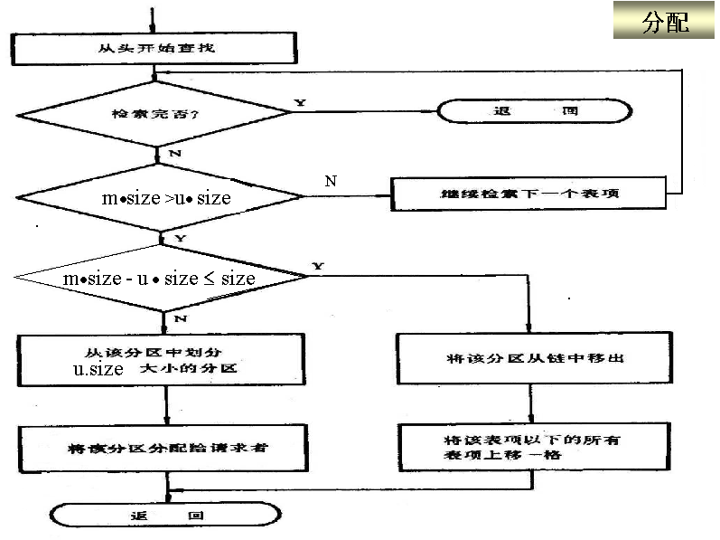
4.2 分区存储管理（三）
3)分区的分配
将分区分配给请求者
修改数据结构
p125

Slide 27
回收
（P125图4-8）
F1
F1
回收区
回收区
回收区
F2
F2
内存回收的三种情况

Slide 28
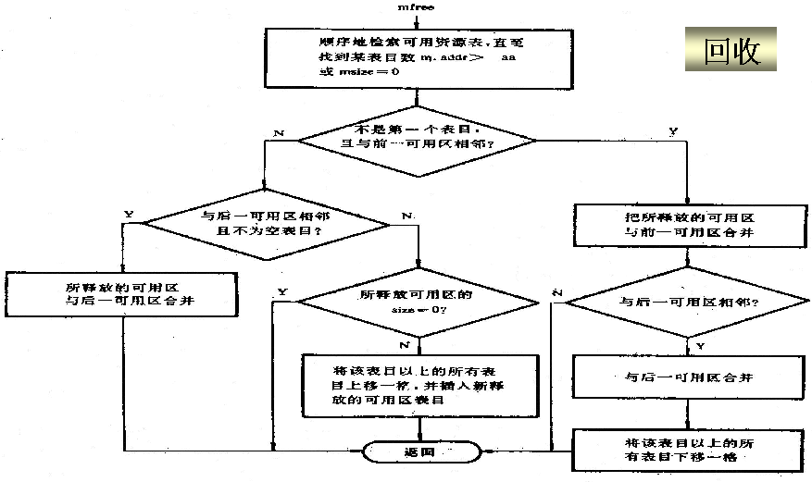
4.2 分区存储管理（四）
回收操作
顺序检索可用资源表直到找到表目：
m.addrs>aa 或 m.size=0
P143

Slide 29
4.2 分区存储管理（五）
4、动态重定位分区分配
显然，可变分区分配克服了内零头，提高了内存的利率，但产生了外零头。使小碎片得不到利用。
1）紧凑技术
也称为“拼凑”技术，用于解决可变分区中产生的“外零头”，即移动某些已分配分区，使“外零头”合并为一个大的连续空闲区。（P127图4-9)
请求分配
2）分配算法
顺序查找
空闲分区表
N
空闲区总
和≥需求
N
有可用分区
返回
Y
Y
紧凑
动态分配
返回分区号
及首地址
修改数据结构
修改数据结构

Slide 30
【例】首次适应算法的空闲区是（）
A 按地址递增顺序链在一起
B 起始端指针表指向最大空闲区
C 按大小递增顺序链在一起
D 寻找从最大空闲区开始
【解答】A

Slide 31
【例】以动态分区式内存管理中，倾向于优先使用低址部分空闲区的算法是（）；
能使内存空间中空闲区分布较均匀的算法是（）；每次分配时把既能满足要求，又是最小的空闲区分配给进程的算法是（）。
A 最佳适应法；
B 最坏适应法；
C 首次适应法；
D 循环适应法。
【答案】C D A

Slide 32
【例】用可变分区法可以比较有效地消除主存碎片
【答案】
错
采用可变分区，可以消除内部碎片，但极易产生外部碎片。

Slide 33
【例】可变式分区管理，在内存中形成若干很小的碎片，这是采用什么办法也无法利用的。
【解答】错
可变式分区管理中，内存形成的碎片可以通过移动拼接移动拼接重新利用

Slide 34
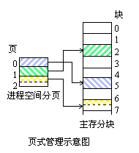
4.4 分页存储管理
内存连续分配的问题 ：
• 产生内零头或者外零头。
• 采用紧凑技术增加额外开销。
离散式内存分配 — 允许一个进程分配在不相连接的内存
区域中，以利于提高存储效率。
1、分页存储管理的基本思想
将地址空间划分为大小相等的页面，将内存空间也划分为大小相等的物理块，一个作业的所有页面一次装入，但可不连续存放。
页面大小通常为2的整数次幂（512字节~4K）。

Slide 35
4.4 分页存储管理
1）页面与页表
分页存储管理，是将一个进程的逻辑地址空间分成若干个大小相等的片，称为页面或页，并为各页加以编号，从0开始，如第0页、第1页等。相应地，也把内存空间分成与页面相同大小的若干个存储块，称为(物理)块或页框(frame)， 也同样为它们加以编号，如0＃块、1＃块等等。在为进程分配内存时，以块为单位将进程中的若干个页分别装入到多个可以不相邻接的物理块中。由于进程的最后一页经常装不满一块而形成了不可利用的碎片，称之为“页内碎片”。

Slide 36
4.4 分页存储管理
2） 分页地址结构
31
12 11
0
页号 P 位移量 W
页面大小通常为2的整数次幂（512字节~4K）。

Slide 37
4.3 分页存储管理
3）页表
将地址空间连续划分为大小相等的页面，将内存空间也划分为大小相等的物理块（页框），一个作业的所有页面一次装入，但可不连续存放。仅存在很少的页内零头。
页号 P 位移量 W
快号 位移量
逻辑地址LA
物理地址
页表PT（Page Table）
页号
页框号（块号）
存取控制
0
1
.
.
. .m
3
5
.
.
::
为每个进程建立一张页表，每页占据一个表项，页表通常
放在内存中。

Slide 38
4.4 分页存储管理（三）
2 地址映射机制
是通过“页表”来实现地址映射的。
3
虚拟地址
LA
页 号 页内移量(w)
块 号
物理地址
块 号
页内位移w
如果访问非法，
则中断，否则
继续。
+
如果页号>页表
长度，则中断，
否则继续.
页 号
0
1
3.
.
.
b
块号 存取控制
页表始址 长度
页描述子
页表寄存器PTR
页 表
页描述子
页 号 块 号 存取控制

Slide 39
【例】在采用页式存储管理的系统中，某作业J的逻辑地址空间为4页（每页2048字节），且一种该作业的页面映像如下：
页号 块号
0 1
1 3
2 5
3 7
试借助地址变换图，求出有效逻辑地址4965所对应的物理地址。

Slide 40
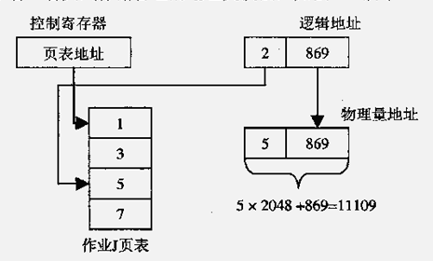
【答案】：物理地址11109

Slide 41
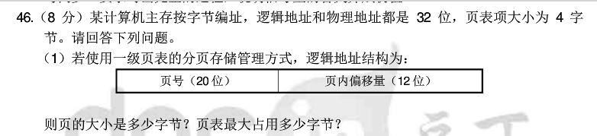
2013年考研题

Slide 42
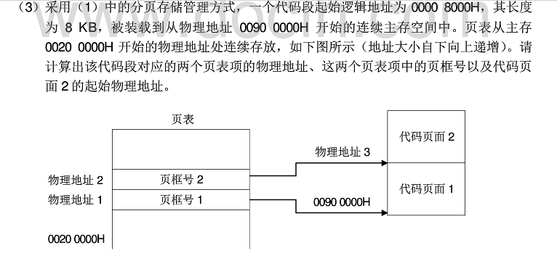

Slide 43
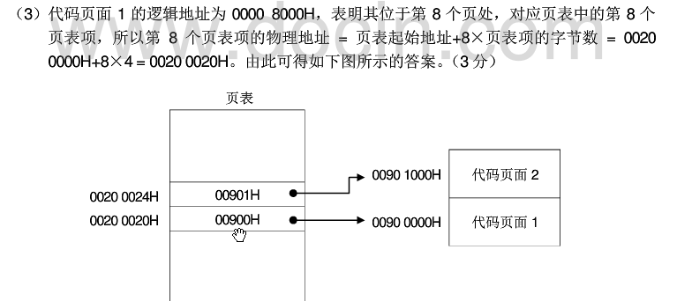

Slide 44
3 、具有超高速缓冲存储器的地址变换过程
1）为什么要设置快表
由于页表存放在内存，每存取一个数据，CPU 要访两次内存，几乎降低了一半的计算速度，为了加快地址变换的速度，在地址变换机构中建立一个高速缓冲存储器，也称为联想存储器(Associative Memory)或快表。
2）具有快表的地址变换机构（演示）
在Cache中，存放现行进程的页表副本，即记录现行进程中最常用的页描述子。
页表表目是在访问内存的过程中按需要动态装入快表的，当进程切换时，快表被清零。
P133 图4-14 描述了具有快表的地址变换过程。

Slide 45
4.3 分页存储管理
3 具有超高速缓冲存储器的地址变换过程
虚拟地址
利用页描述子和位移量计算物理地址
利用页描述子和位移量计算物理地址
页号 位移量
2
首先访问高速缓存，确定需要的页描述子是否在其中，如果没有发现，再访问存储器中的页表。同时将从页表中读出的页描述子更新高速缓存中旧的页描述子。
2
7
5
3
8
2
。
。
。
0
1
2
3
4
.
.
.
超高速缓存
页表
在缓存中查找页
描述子，找到了
则提取。
在缓存中未找到，从页表中读取，并存入缓存。
快表的命中率可高达
80%—90%。

Slide 46

4.3 分页存储管理
重点掌握
1、什么是“页表”？它具有什么样的结构？其表
项 一般包括哪些字段？
2、如何通过页表实现逻辑地址到物理地址的转换？
画出地址转换的流程图。
3、画出具有快表的地址转换过程的流程图。

Slide 47
【例】页式存储管理的主要特点是（）
A 要求处理缺页中断
B 要求扩充主存容量
C 不要求作业同时全部装入主存
D 不要求作业装入到主存的连续区域
【答案】D

Slide 48
【例】分页存储管理中，主存的分配是（）
A 以块为单位进行
B 以作业的大小分配
C 以物理段进行分配
D 以逻辑记录大小进行分配
【答案】A

Slide 49
【例】页式存储管理中，每读写一个数据，要访问（）次主存
A 4
B 3
C 2
D 1
【答案】C

Slide 50
例１：有一页式系统，其页表存放在主存中：
①如果对主存的一次存取需要1.5 μs,试问实现一次页面访问的存取时间是多少?
②如果系统具有快表,平均命中率为85%,当页表项在快表中时,其查找时间忽略为0, 试问此时的存取时间是多少?
答：若页表存放在主存中，则要实现一次页面访问需两次访问主存：一次是访问页表，确定所存取页面的物理地址（称为定位）。第二次才根据该地址存取页面数据。
①页表在主存的存取访问时间
=1.5*2=3(μs)
②增加快表后的存取访问时间
=0.85*1.5+(1-0.85)*2*1.5=1.725(μs)

Slide 51
4、多级页表(自学)
设置多级页表是为了解决逻辑空间过大，所造成的页表过大，占有太大的连续内存空间的 问题。
1。二级页表
页表内再分页，分为外层页表和内层页表。
逻辑地址结构：
31 22 21 12 11 0
外层页号 P1
内层页号 P2
页内地址 d
具有二级页表的地址变换机构：
问题：1. 分别画出二级页表的页描述子的结构，你认为它们
应该存放在哪里？如何存放？
2. 画出二级页表地址转换机制的流程图。

Slide 52
多级页表
32位地址 进程页表多大？
  设：页面大小为4K ２12
  用户空间 4GB 232
  则：一个进程最大 220页
  设：每个内存块号 4字节
  则：进程页表本身长度222 =210*２12 即1024页
不能接受
解决：采用多级页表：将外层页表再进行分页

Slide 53
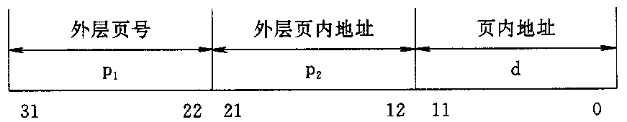
1. 两级页表
逻辑地址结构可描述如下：

Slide 54
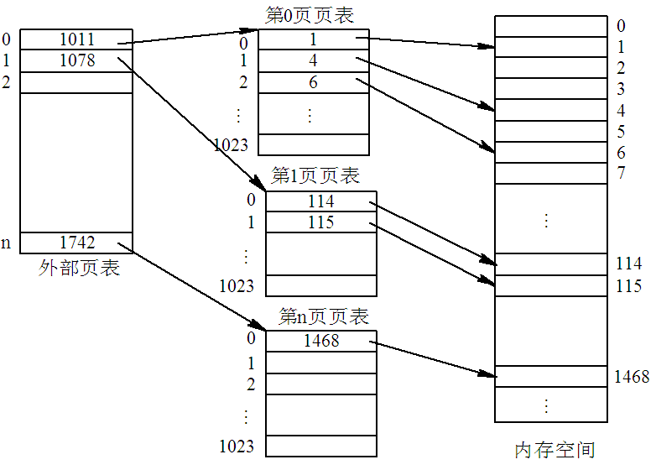
图 4-18 两级页表结构

Slide 55
虚拟地址
目录位移
页表位移
页位移
页目录（每进程一个）
页表
内存块
块号
+
页表地址
+
代码或数据
.
.
.
.
.
.
.
.
.
二级页表结构及地址映射
页目录地址

Slide 56
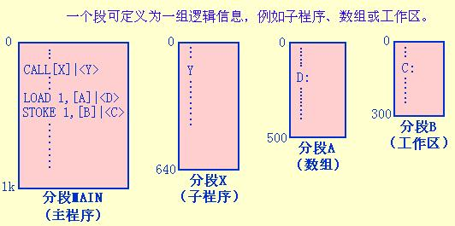
4.5 分段存储管理
1、分段存储管理的基本思想
1）什么是分段
页是信息的物理单位，段（segments）是信息的逻辑单位，在逻辑上是一组整体的信息，每个段都是从0开始相对编址的。
2）为什么引入分段存储管理
方便用户编程和实现共享 便于实现动态链接

Slide 57
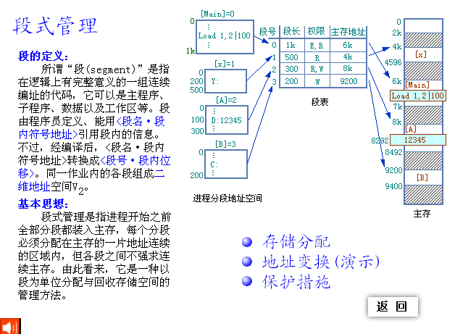

Slide 58
4.5分段存储管理
3）分段地址
在分段存储管理系统中，对所有地址空间的访问均要求两个成分：（1）段名； （2）段内地址。 例如：
CALL [X]|<Y> 转移到子程序的入口点Y。
LOAD1， [A]| <D> 将数组A 的D单元的值读入寄存器1。
STORE1 [B]| <C> 将寄存器1的内容存入分段B的C 单元中。
这些符号程序经汇编和装配后，指令和数据的单元地址由两部分构成，一是表示段名的段号S；一是位移量W，即段内地址。所以在分段系统中的地址结构有如下形式：
一旦段号和段内位移量字段的长度确定后，一个地址空间中允许的最多段数及段的长度也就限定了。
段号S 段内位移量W
31 16 15 0

Slide 59
4.5 分段存储管理
由此可见：
所谓分段管理，就是管理由若干分段组成的作业，且按分段来进行存储分配。实现分段管理的关键在于，如何保证分段（二维）地址空间中的一个作业在线性（一维）的存储空间中正确运行。

Slide 60
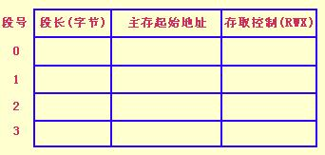
2、分段地址变换（演示）
分段地址变换由段表实现，在作业被调入时，为其建立一张段表ST（Segment Table）。

Slide 61
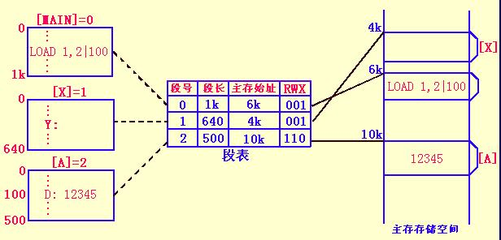
4.5 分段存储管理
利用段表实现地址映射

Slide 62
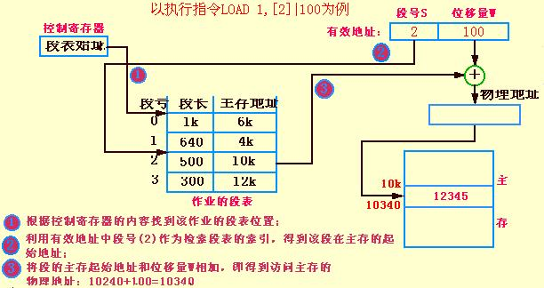
4.5 分段存储管理
段表始址 段表长度
2
1
+
3
段号 段长 主存地址
10340
10K
分段地址变换过程

Slide 63
4.5 分段存储管理
3、分页和分段的主要区别 ？
思考题
分页管理与分段管理的区别？（p课本158页）

Slide 64
讨论：
分页和分段的主要区别 ？
1、页是信息的物理单位，分页是为实现离散分配方式，以消减内存的外零头，提高内存的利用率；分页仅仅是由于系统管理的需要，段是信息的逻辑单位，它含有一组其意义相对完整的信息。分段的目的是为了能更好的满足用户的需要。
2、页的大小固定且由系统确定，把逻辑地址划分为页号和页内地址两部分，是由机器硬件实现的，因而一个系统只能有一种大小的页面。 段的长度却不固定，决定于用户所编写的程序，通常由编辑程序在对源程序进行编辑时，根据信息的性质来划分。
3、分页的作业地址空间是维一的，即单一的线性空间，程序员只须利用一个记忆符，即可表示一地址。 分段的作业地址空间是二维的，程序员在标识一个地址时，既需给出段名，又需给出段内地址。

Slide 65
4、段页式存储管理的基本思想
将分页管理和分段管理的优点集中起来进行存储管理。
利用分段向用户提供二维的编程空间，利用分页来管理内存空间，以提高内存的利用率。
即对作业的地址空间分段，段内再分页。
例如：
一段
0
4k
8k
12k
15k
16k
二段
三段
0页
1页
2页
3页
0
4k
8k
0
4k
8k
10k
12k
0页
1页
0页
1页
2页
只有“内零头”

Slide 66
• 段页式地址结构
实际上是一种三维地址，由（S，W ） （S，P，W）
’
S P W
段号S和段内相对地址W’ W’
其中：S：段号； P：页号； W：页内位移量。
通常，分段由程序员完成，分页由系统自动完成。
• 段页式地址变换 动画演示
由段表和页表实现。

Slide 67
小 结（自己总结）
比较几种实存管理方案的异同，并说明其特点。
内存分配 地址变换机制 存储保护和共享 优点 缺点
分区存储
分页存储
分段存储
段页存储

Slide 68
4.6 虚拟存储的基本概念
实存管理方案存在以下主要问题：
1、要求作业一次装入，造成内存资源的浪费。
2、用户编程的地址空间（逻辑空间）不能超过实际的内存空间。无法运行很大的应用程序。
尤其是对多道程序系统，以上问题更加突出。
虚拟存储技术，有效地解决了上述问题。
虚拟存储管理的基本思想是：
用大容量的外存来扩充内存，是对内存空间的逻辑扩充，为用户提供一个比实际内存空间大得多的虚拟内存空间。基于程序的局部性原理，采用 “部分装入”、“部分交换” 的策略。

Slide 69
4.6 虚拟存储的基本概念
部分装入 作业在开始运行前，只装入部分，其余的
存放在外存，需要时再装入。
部分交换 当需要部分作业调入内存，而内存空间不
足时，需要将进程部分信息交换到外存，
以腾出内存空间。
虚拟存储方案：
请求分页式 请求分段式 请求段页式
注意：虚拟存储管理的各种方案，建立在相应的实存方案基础上。

Slide 70
4.6 虚拟存储的基本概念
需要解决的问题
请调策略 是指作业的某页面（段）何时装入内存。
分为：请求式调入、预先调入两种。
分配策略 调入的页面（段）放在何处，如何进行
内存分配。
淘汰策略 也称为置换策略，按照某种算法选择淘
汰的页面（段）。
地址变换 请求调页（段）方式下的地址转换机制。

Slide 71
【例】在下面关于虚拟存储器的叙述中，正确的是（ ）
A 要求程序运行前必须装入内存且运行过程中一只驻留在内存。
B 要求程序运行前不必全部装入内存且运行过程中不必一直驻留在内存
C 要求程序运行前不必全部装入内存但在运行过程中必须一直驻留在内存
D 要求程序运行前必须全部装入内存但在运行过程中不必一直驻留在内存
【答案】B

Slide 72
【例】实现虚存最主要的技术是（）
A 整体覆盖
B 整体对换
C 部分对换
D 多道程序设计
【答案】C

Slide 73
4.7 请求式分页存储管理
请求式分页存储管理是在分页式实存方案的基础上，进行部分装入 和部分交换 。
思想：首先，在进程开始执行前，不是装入其全部页面而是只装入几个页面，然后，根据程序执行时的需要，动态地装入其他页面。当主存已被占满而新的页面需要装入时，则依据某种算法置换1个页面。

Slide 74
4.7 请求式分页存储管理
1、请求分页系统中的页表
页描述子：
页号
块号
状态位 P 页面访问 A 页面修改 M 外存地址
0 页面不在内存
1 页面在内存
状态位 P {
判断缺页中断
页面访问位 A {
0 页面未被访问
1 页面已被访问
影响页面
置换策略
0 页面未被修改
1 页面已被修改
页面修改位 M {
是否重写外存

Slide 75
2、地址变换过程
请求访问一页
页号 >页表长
Y
越界中断
N
CPU检索快表
Y
表项在快表中
N
缺页中断
访问页表
N
页在内存
Y
修改快表
修改访问位和修改位
形成物理地址

Slide 76
缺页中断
3、缺页中断
进程在执行过程中，需要请求某个（某些）页面，但其对应页描述子中P 位为0 ，即页面不在内存中，产生缺页中断，又称缺页故障。
缺页中断处理过程如图
保留 CPU现场
外存中找到所需页面
Y
有空页框吗
N
选择淘汰的页面
N
该页修改过
Y
应该进一步讨论：
。页面淘汰策略
。页面交换策略
把该页写回外存
装入新的一页
更新页表、快表

Slide 77
缺页中断处理
1
地址变换过程
保留 CPU现场
请求访问一页
Y
外存中找到所需页面
页号 >页表长
越界中断
Y
N
有空页框吗
CPU检索快表
N
Y
选择淘汰的页面
缺页中断
表项在快表中
N
N
该页修改过
访问页表
N
Y
1
页在内存
把该页写回外存
Y
修改快表
装入新的一页
修改访问位和修改位
更新页表、快表
形成物理地址

Slide 78
4.8 页面置换算法
页面置换算法也称淘汰算法，是分页式虚拟存储的核心问题，直接影响到存储管理的性能。
常见的算法有：
1、最佳置换算法（Optimal）
理论算法，所选择的淘汰页面，是永不访问的或在未来最长时间内不再被访问的页面。
2、FIFO算法
是一种最简单的淘汰算法，首先淘汰在内存中驻留时间最长的页面。（例：P173 图5-3）
算法依据是：作业按页号依次装入 ，一般相邻页面间逻辑关系最密切，故最早调入的页面不被使用的可能性比最近调入的页面大。
优点：易实现。
缺点：驻留时间长的页面往往是经常访问的。还可能出现“异常现象”。

Slide 79
3、LRU（Least Recently Used）算法
即最近最久不使用页面的淘汰算法。
算法依据：一个已在内存的页面如在本次缺页中断前的近一段时间内，未被使用的时间最长，推测其最近的将来，它也不会被使用。
需要硬件支持：移位寄存器或堆栈。以寄存器为例：
R
实页
R7 R6 R5 R4 R3 R2 R1 R0
1 0 1 0 1 0 0 0 0
2 1 0 1 0 0 0 1 0
3 0 1 0 1 1 0 0 1
4 0 0 1 0 1 0 1 0
1 0 1 0 1 0 0 0 0
2 1 0 0 0 1 0 0 0
3 0 1 0 0 0 0 0 0
4 0 1 0 0 0 0 0 0
1 1 0 1 0 0 0 0 0
2 0 0 0 0 1 0 0 0
3 1 0 0 0 0 0 0 0
4 0 1 0 0 0 0 0 0
1 1 0 1 0 1 0 0 0
2 0 1 0 0 0 1 0 0
3 0 1 0 0 0 0 0 0
4 0 0 1 0 1 0 0 0
优点：性能比FIFO 法好 。
缺点：实现困难,要对“页面访问位”作周期性检查（硬件支
持），故常用近似算法。

Slide 80
1) 寄存器
为了记录某进程在内存中各页的使用情况，须为每个在内存中的页面配置一个移位寄存器，可表示为
R=Rn-1Rn-2Rn-3 … R2R1R0

Slide 81
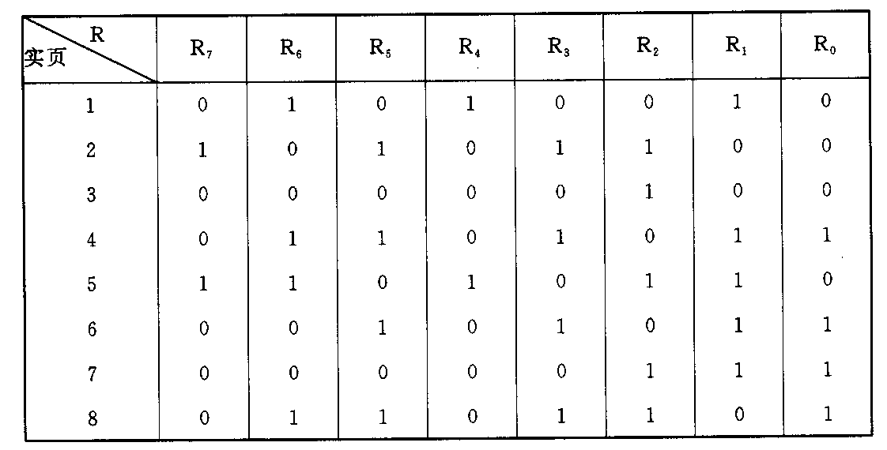
图 4-28 某进程具有8个页面时的LRU访问情况

Slide 82
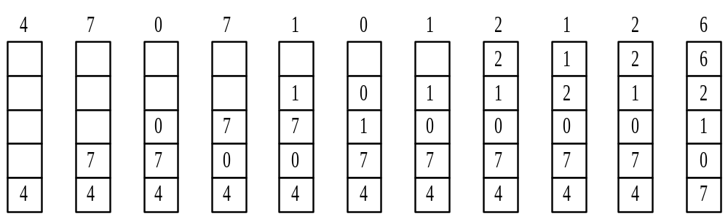
2) 栈
图 4-29 用栈保存当前使用页面时栈的变化情况

Slide 83
实例讲解
课本150页

Slide 84
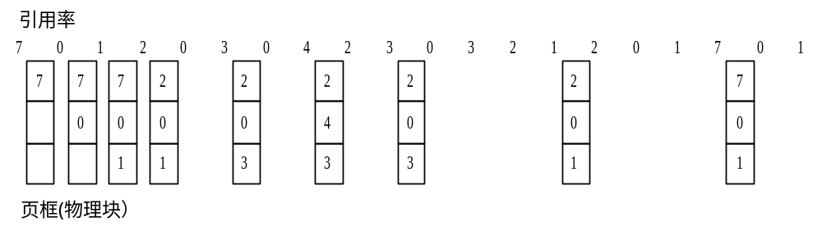
假定系统为某进程分配了三个物理块， 并考虑有以下的页面号引用串：
7，0，1，2，0，3，0，4，2，3，0，3，2，1，2，0，1，7，0，1分别利用最佳置换算法、FIFO 、LRU置换，并画出置换图
【解答】
1、最佳页面置换算法
图 4-26 利用最佳页面置换算法时的置换图

Slide 85
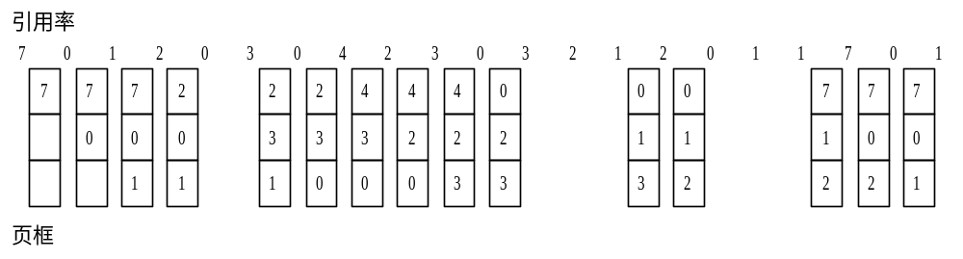
2. 先进先出(FIFO)页面置换算法
图 4-27 利用FIFO置换算法时的置换图

Slide 86
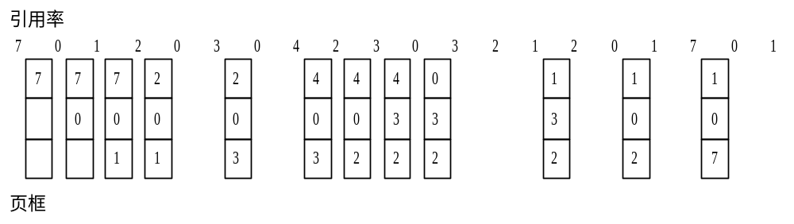
3. LRU(Least Recently Used)置换算法的描述
图 4-28LRU页面置换算法

Slide 87
【练习】请求分页系统中一个进程访问页面的次序为：0，2，1，3，0，2，4，0，2，1，3，4，利用FIFO算法，当进程使用3个页框时缺页（）次，使用4个页框时缺页（）次（缺页次数含初始调入次数）

Slide 88
 | 0 | 2 | 1 | 3 | 0 | 2 | 4 | 0 | 2 | 1 | 3 | 4
1 | 0 | 2 | 1 | 3 | 0 | 2 | 4 | 4 | 4 | 1 | 3 | 3
2 |  | 0 | 2 | 1 | 3 | 0 | 2 | 2 | 2 | 4 | 1 | 1
3 |  |  | 0 | 2 | 1 | 3 | 0 | 0 | 0 | 2 | 4 | 4
缺页 | 缺 | 缺 | 缺 | 缺 | 缺 | 缺 | 缺 |  |  | 缺 | 缺
 | 0 | 2 | 1 | 3 | 0 | 2 | 4 | 0 | 2 | 1 | 3 | 4
1 | 0 | 2 | 1 | 3 | 3 | 3 | 4 | 0 | 2 | 1 | 3 | 4
2 |  | 0 | 2 | 1 | 1 | 1 | 3 | 4 | 0 | 2 | 1 | 3
3 |  |  | 0 | 2 | 2 | 2 | 1 | 3 | 4 | 0 | 2 | 1
4 |  |  |  | 0 | 0 | 0 | 2 | 1 | 3 | 4 | 0 | 2
缺页 | 缺 | 缺 | 缺 | 缺 |  |  | 缺 | 缺 | 缺 | 缺 | 缺 | 缺
【答案】进程使用3个页框时缺页9次
使用4个页框时缺页10次

Slide 89
4、LFU（Least Frequently Used）算法
最不常使用页面淘汰算法， LRU的近似算法。
首先淘汰到当前时间为止，被访问次数最少的页面。只要在页表中增加一个访问计数器即可。该页被访问时计数器加 1。缺页中断时，淘汰计数器值最小的页面。
淘汰后，对计数器清零。
实际上，由于存储器访问速度较高，通常使用移位寄存器实现。

Slide 90
5、Clock算法（NRC算法）
是一种低开销的 LRU近
似算法。
1、简单的Clock算法
为每页面设置一个访问位A，
将所有页面链成循环链。
入口
查找下一表项
N
页面访问位=0
置页访问
位为0
Y
选择淘汰该页面
返回
只要对访问位周期性置0
（几百毫秒），淘汰那些访问位为0的页面，如果页面被访
问后，由硬件将访问位置1。
故又称为最近未用算法 NRC（Not Recently used）。

Slide 91
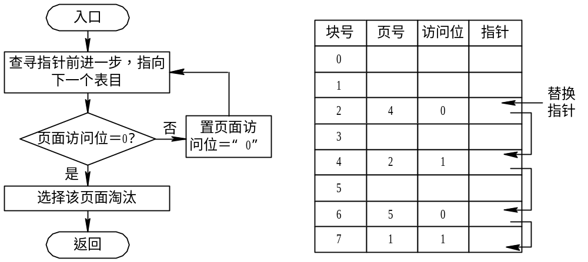
简单的Clock置换算法
图 4-30 简单Clock置换算法的流程和示例

Slide 92
2、改进的Clock算法
淘汰页面既考虑是否使用过，还考虑是否修改过。首先淘汰既未被访问过（A=0），也未被修改过（M=0）的页面。
思考: 用自己的话来描述改进型Clock置换算法的置换过程

Slide 93
6、页面缓冲算法
在VAX/VMS 中使用，基本思想是被淘汰页面不是立即交换到外存，而是暂存在内存中的空闲页面链表或修改页面链表中。
自由页面列
修改页面列
调页文件
内存
外存
映象文件
工作集
链表结构按照FIFO 排列。产生缺页中断时，先查找修改页面列，如果有所需页面，调入工作集，然后，再去查找自由页面列，如有所需页面则取用，否则，从自由页面列首分配。
应该保持一定数量的自由页面,当需要补充时,从修改页面列淘汰部分页面到调页文件。再将空闲出来的页面放入自由页面列。

Slide 94
总结：请求分页系统的性能分析
1、请求分页系统的特点
1、存储效率高，页面可以不连续存放，无外零头。
2、内外存统一管理的虚拟存储方式，大大扩展了
用户可使用的存储空间。有利于多道程序的执
行。
优 点
1、地址变换、缺页中断处理及淘汰页面等都需硬
件支持，增加机器成本。
2、页面交换增加了系统额外开销。过于频繁的内
外存交换将引起“抖动”现象。
缺 点

Slide 95
2、缺页率与有效访问时间
  有效访问时间=（1-P）× ma +P × 缺页中断时间
其中： P — 缺页率；
ma — 存储器访问时间（10ns-几百ns）
缺页中断时间：
缺页中断服务时间 + 缺页读入时间 + 进程重新执行时间
显然，缺页率对程序的执行速度影响极大，频繁调页将使有效访问时间急剧增加。
“抖动”（thrashing）现象
随着缺页率的增加，系统花费大量时间处理页面交换，
致使系统效率降低，严重时甚至导致系统瘫痪。

Slide 96
工作集(略讲 )
在某个时间间隔内，进程实际要访问的页面集合。
是时间（t）和工作集窗口（ ） 的函数。
W（t， ）
为了实际应用的方便，常常又将工作集认为是系统
在内存中分配的实页面数。
引入“工作集”是为了克服“抖动”（thrashing）现象。

Slide 97
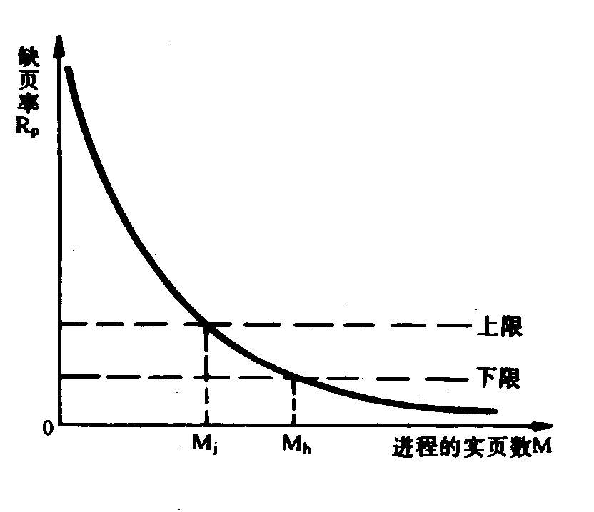
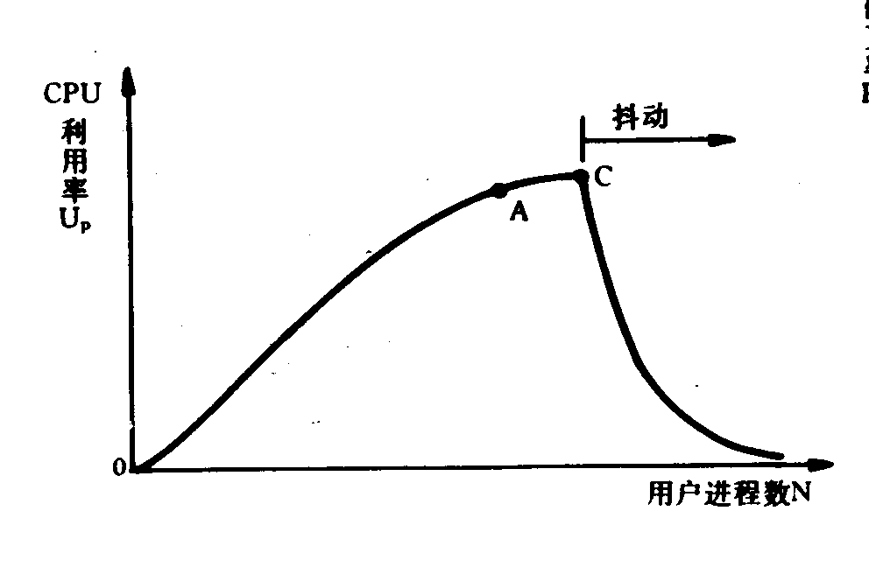
显然，“抖动”现象的产生与内存中的进程数及进程所分配的实页面数有关。如图所示：
缺页率与物理块数的关系
CPU 利用率曲线

Slide 98



请求分页系统的性能分析_问题
？
？
1、缺页率对系统性能有何影响？缺页率与哪些因素有关？
2、什么是“工作集”，为什么要引入“工作集”？
3、什么是“抖动”现象，如何预防？
产生“抖动”现象的主要原因是（略讲）
系统本身的原因
① 由于内存中进程数过多，或系统中大型进程过多。
② 为进程分配的实页面数太少，也即为进程分配的内
存少于进程的工作集。
③ 页面置换算法不好。
进程本身的原因
出现质量低劣的“无簇聚性”程序，即在一个映象中频繁而絮乱地出现递延寻址访问操作数或控制流的循环转移情况。

Slide 99
工作集—在某个时间间隔内，进程
实际要访问的页面集合。
临界点
换句话说，工作集是进程在“部分装入”时所需内存的临界值。
引入工作集算法，选择一个最佳工作集，可有效地预防“抖动”现象。
工作集

Slide 100
【例】在请求分页存储管理中，若采用FIFO页面淘汰算法，则当进程分配到的页面数增加时，缺页中断的次数（）
A 减少
B 增加
C 无影响
D 可能增加也可能减少
【答案】D

Slide 101
【例】 在请求分页系统中有着多种置换算法：
1 选择最先进入内存的页面予以淘汰的算法为（）
2 选择在以后不再使用的页面予以淘汰的算法称为（）
3 选择自上次访问以来所经历时间最长的页面予以淘汰的算法为（）
A FIFO
B OPT
C LRU
D NRN
【答案】ABC

Slide 102
【例】作业在执行中发生了缺页中断，经操作系统处理后，应让其执行（）指令。
A 被中断的前一条
B 被中断的那一条
C 被中断的后一条
D 启动时的第一条
【答案B】

Slide 103
【例】页式虚拟存储管理的主要特点是（）
A不要求将作业装入到主存的连续区域
B 不要求将作业同时全部装入到主存的连续区域
C 不要求进行缺页中断处理
D 不要求进行页面置换
【答案】B

Slide 104
4.9 请求分段存储管理
一、请求分段地址变换机制
1、段表结构
段名 段长 段基址 存取方式 访问位A 修改位M 存在位 P 增补位 外存地址
0 该段未增长过
1 该段进行过动态增长
其中：增补位 {
2、内存分配
各分段可以不连续存放。采用请求调段策略，各分段动态装入，即当所要访问的段不在内存时，产生缺段中断。应该先调入所缺的段。
此时，若内存无合适空闲区分配，但各空闲区总和能够满足要求，则进行拼接。

Slide 105
下图给出了缺段中断的处理过程：
段S不在内存
阻塞请求进程
内存中
有合适的空
闲区吗？
N
Y
空闲区容量
总和能否满足
N
从外存读入段S
Y
淘汰一个或几个实
段形成合适的空区
修改段表或快表及
内存空闲区链
空闲区拼接
形成合适区域
唤醒请求进程
返回

Slide 106
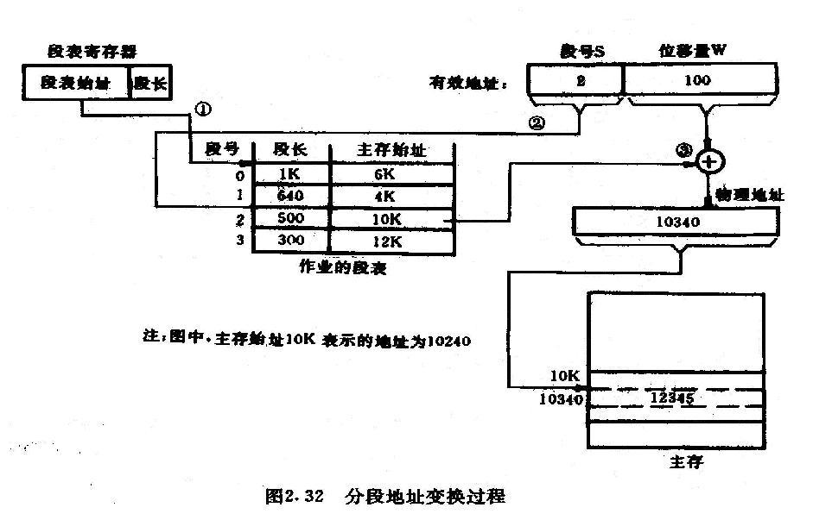
请求分段地址变换过程：
访问[S][W]
N
W≤段长
分段越界
中断处理
1
2 100
2
Y
3
N
符合存取方式
分段保护
中断处理
Y
N
段S在主存
缺段
中断处理
Y
修改访问位、修改位
形成物理地址
地址变换过程
返回

Slide 107
二、分段的共享与保护
1、分段共享的实现
设置一张共享段段表（P140 图4 -33），每个共享段占据一个表项。各进程只要在自己的段表中填入已在内存中的 共享段的首地址，并设置相应的存取控制。即可共享一个内存段的信息。
2、分段保护
地址越界保护 在进行地址变换时，利用段表和段长进
行保护。
存取控制保护 段表中的存取控制字段，控制访问权限。
环保护机制 是一种分层赋予不同特权的保护措施。
一般内层特权高，外层特权低。

Slide 108
4.10 请求段页式存储管理（略去）
一、段页式虚地址结构
段号 S 段内页号 P 页内地址 W
段内位移量D
二、请求段页式地址变换
在内存中开辟一块固定的区域存放进程的段表和页表。由段表和若干页表实现地址变换。
作 业
根据下图画出请求段页式存储管理的地址变换过程的流程图。

Slide 109
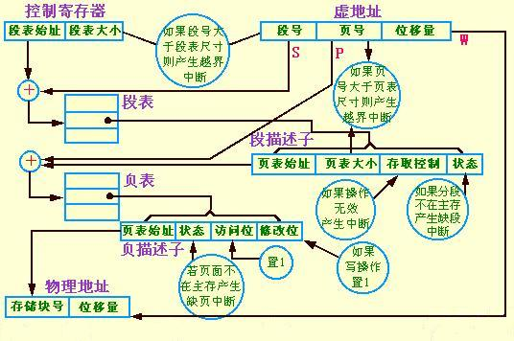
段页式地址变换
块 号

Slide 110
[例]在段页式系统中（无快表），为获得一条指令或数据，都需三次访问内存。第一次从内存中取得（），第二次从内存中取得（），第三次从内存中取得（）。
[答案]页表始址 物理块号 指令或数据

Slide 111
[例]在段页式存储管理系统中，每道程序都有一个（）表和一组（）表
[答案]段 页

Slide 112
[例]段页式系统中，其中作业的段表和页表格式如下。页的大小为1K,现有逻辑地址为[2]|<2248>,计算其对应的物理地址。
[答案]105*1K+200
页号
块号
段号 页表长 页表始址
0 1
1 2
2 3
0 100
0 118
1 120
2 116
0 111
1 117
2 105

Slide 113
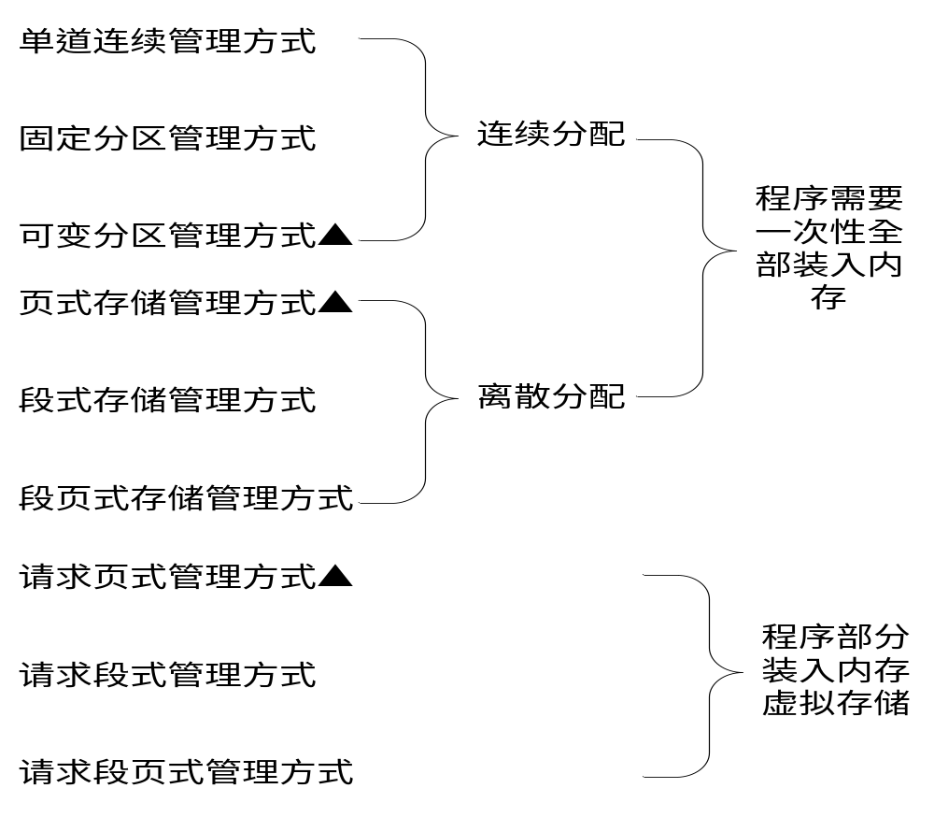

Slide 114
综合复习题 见 word

Slide 115
例1.页式系统中地址结构长度为16位，页面大小为2K，作业地址空间为6K，该作业的各页依次存放在2,3,6号物理块中,相对地址2500处有一条指令Store 1, 4500，请给出该作业的页表，该指令的物理单元和数据存放的物理单元。
解：页表：
物理单元=块首地址+页内位移量
指令的物理单元：
因页面大小为2048，相对地址为2500，所在页号为1。对应块号3的首地址：2048*3=6144
6144+（2500-2048*1）=6596
页号 | 块号
0 | 2
1 | 3
2 | 6
数据存放的物理单元：
相对地址为4500，所在页号为2，对应块号6。
2048*6+（4500-2048*2）=12288+404=12692

Slide 116
例2. 在一个请求页式存储系统中，一个程序的页面走向为４,3，2,1,４,３,５,４,3,2,１,5，并采用LRU页面置换算法。假设分配给该程序的存储块数M分别为3和4时，求出在访问过程中发生的缺页次数和缺页率，比较所得结果。
M=3 走向 ４ ３ ２ １ ４ ３ ５ ４ ３ ２ １ ５
块１ ４ ４ ４ １ １ １ ５ ２ ２ ２
块２ ３ ３ ３ ４ ４ ４ ４ １ １
块３ ２ ２ ２ ３ ３ ３ ３ ５
缺页 缺 缺 缺 缺 缺 缺 缺 缺 缺 缺
次数
10
缺页率
10/12
M=４走向 ４ ３ ２ １ ４ ３ ５ ４ ３ ２ １ ５
块１ ４ ４ ４ ４ ４ ４ ４ ５
块２ ３ ３ ３ ３ ３ ３ ３
块３ ２ ２ ５ ５ １ １
块４ １ １ ２ ２ ２
缺页 缺 缺 缺 缺 缺 缺 缺 缺
次数
８
缺页率
８/12

Slide 117
第四章 存储管理学习要求
主要内容：存储管理的目的与功能，程序的装入和链接，连续分配存储管理方法，分页存储管理， 虚拟存储器的基本概念， 请求分页存储管理方式， 页面置换算法， 分段存储管理， 段页式存储管理。
基本要求：熟悉操作系统存储管理的方式和虚拟存储系统。
重点：页式、段式、段页式存储管理，虚拟存储系统。
难点：虚拟存储系统。

Slide 118
课本P159页15,17,19,24,25,27

